Slide 1
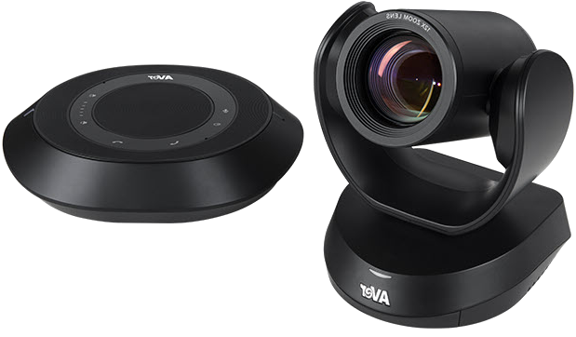
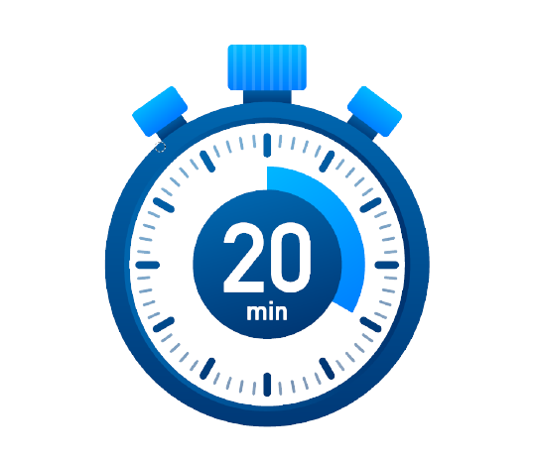
Tout savoir sur
VC520 PRO
Kit de visioconférence, caméra FHD
avec base microphone/haut-parleurs

Slide 2
PLAN
Introduction
Branchement en USB sur un écran Easypitch
Accès à la caméra depuis Windows
Accès à la caméra depuis Android
Enregistrement d’une vidéo sur Windows
Zoom et navigation horizontale/verticale avec la télécommande
Utilisation des « Preset » avec la télécommande
Utilisation du Smart Framing et WDR
Accéder aux paramètres

Slide 3
Introduction
Il s’agit d’un kit de visioconférence destiné pour les moyennes et grandes salles.
La caméra et la base microphone sont dissociés et peuvent être placés à l’emplacement souhaité.
La caméra possède une résolution 16:9 FHD, un champ de vision de 82°, et peut s’orienter sur un champ de vision total de 250°.
Jusque 3 bornes sons peuvent être branchées en série pour démultiplier la zone effective microphone/haut-parleurs.

Slide 4
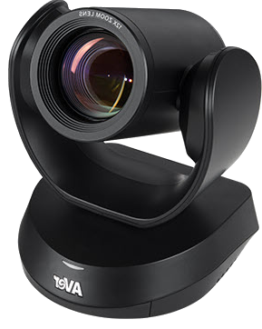
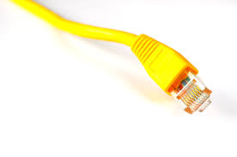
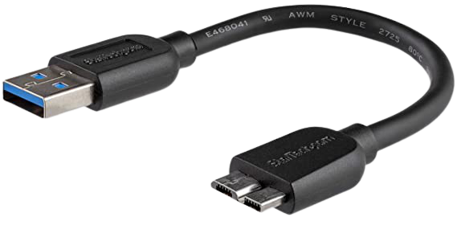
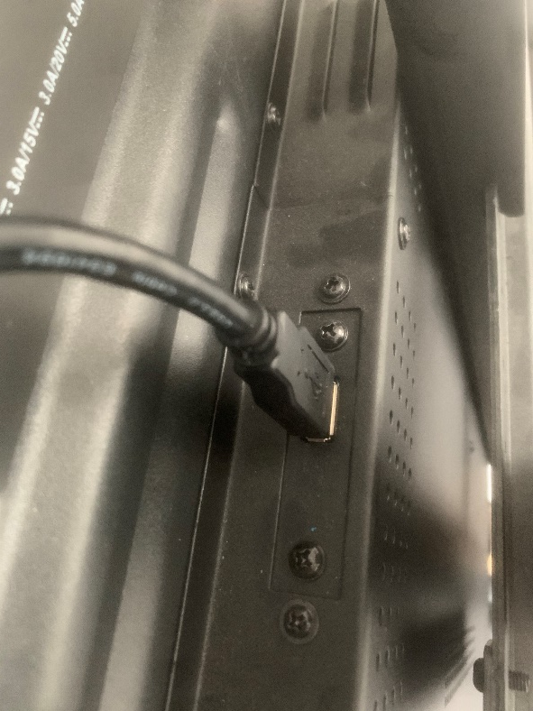
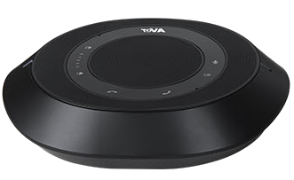
Branchement en USB sur un écran Easypitch
Possibilité de brancher plusieurs bases en série
Branchement centralisé USB incluant son et image
Interconnexion via câble Ethernet

Slide 5
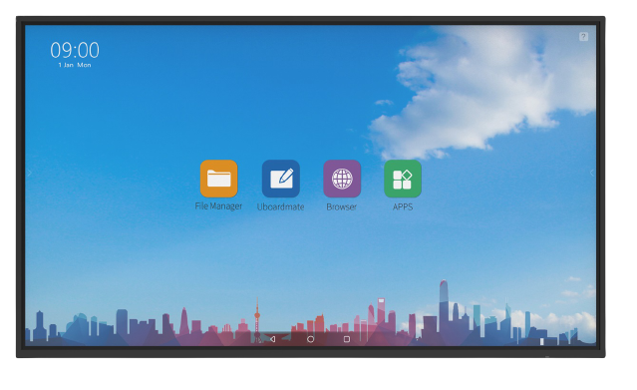
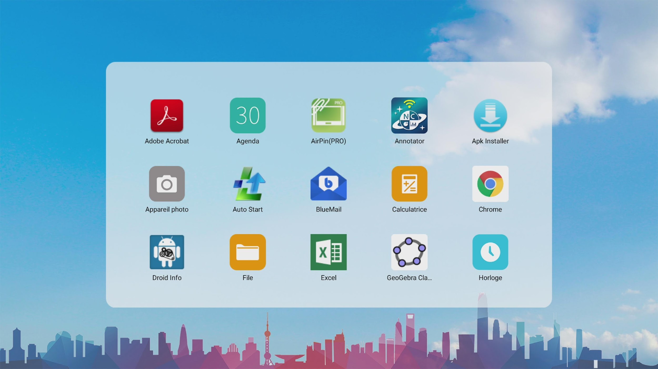
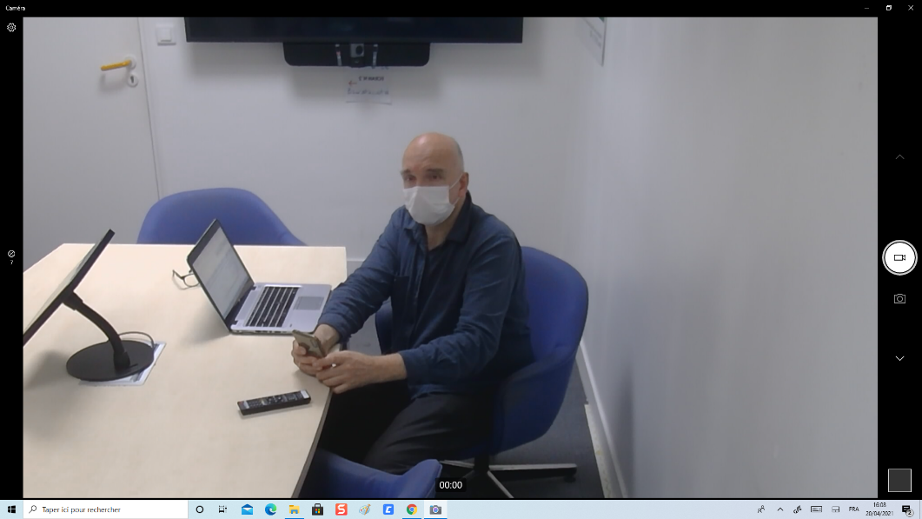
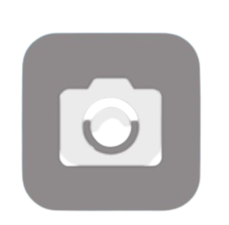
Accès à la caméra depuis Android
Pour accéder à la caméra depuis Android , cliquez sur « App » puis « Photo »

Slide 6
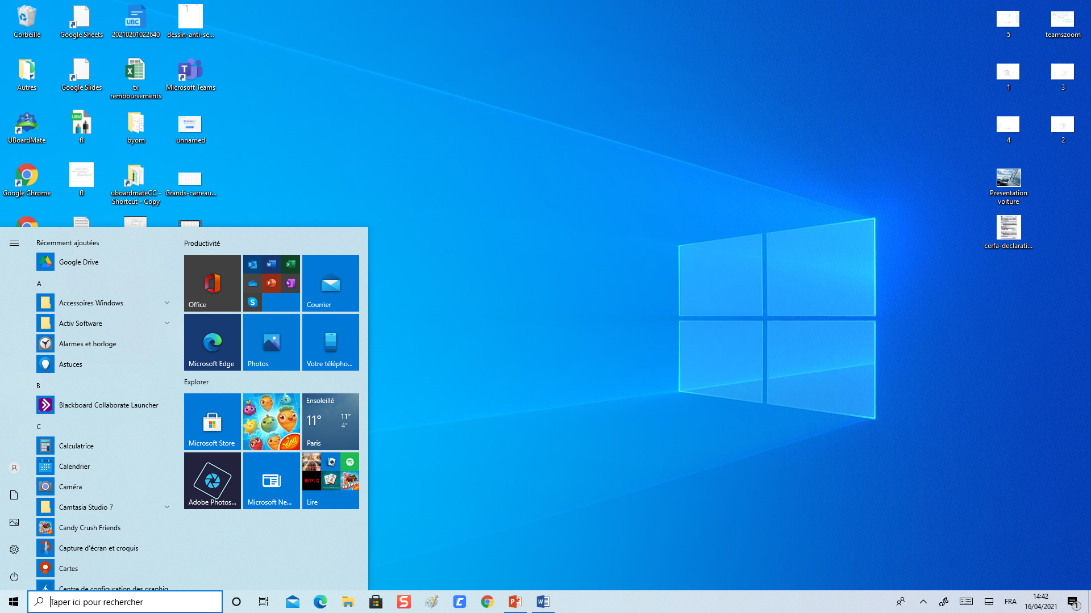
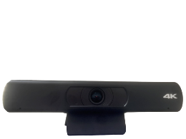
Accès à la caméra depuis Windows
Pour accéder à la caméra depuis Windows , cliquez sur « Démarrer » puis « Caméra »

Slide 7
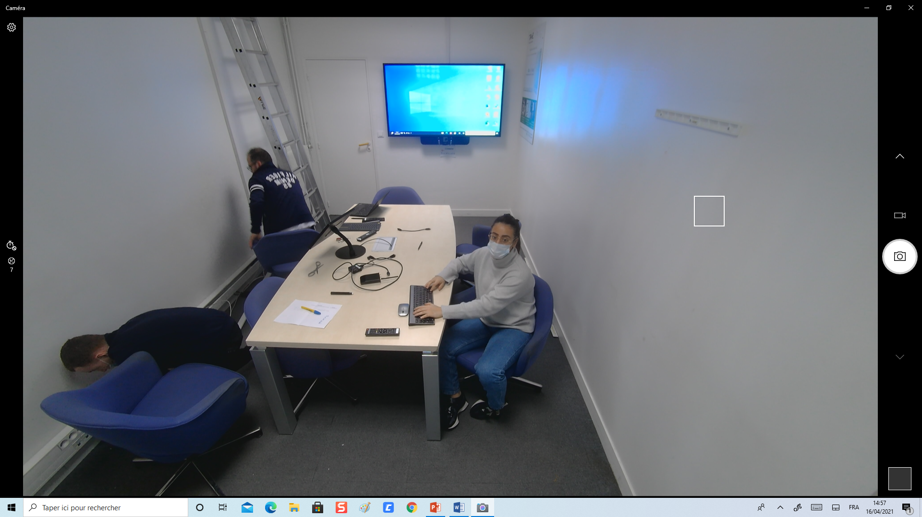
Enregistrement d’une vidéo sur Windows
Pour lancer une vidéo depuis Windows , cliquez sur « Démarrer » puis « Caméra »
Vous pouvez donc passer de la caméra à la photo en un clic
Pour zoomer (+) sur une photo il faut réaliser un étirement avec deux doigts
Caméra
Photo

Slide 8
Zoom et navigation horizontale/
verticale avec la télécommande
Champ de vision maximal
Direction du champ vertical et horizontal
Gérer l’inclinaison
Gérer les angles du zoom
Zoom +/-

Slide 9
Utilisation des « Preset » avec la
télécommande
Etape 1:
Choisir un réglage
(ex: changement de plan)
Pour lancer un preset vous devez: Appuyer sur le numéro choisi
Démo
Etape 2:
Appuyez sur preset
Etape 3:
Choisir un numéro pour enregistrer le preset

Slide 10
Utilisation du Smart Framing et WDR
Smart Framing
Suivi de l’auditoire à l’aide d’un système de reconnaissance faciale
Désactiver le Framing
La caméra sera gérée à l’aide des touches de navigation
WDR
Paramètre de gestion de luminosité dans les salles très éclairées
Appui d’une seconde : enclenche ou désactive le Smart Framing
Appui d’une seconde : WDR ON/OFF

Slide 11
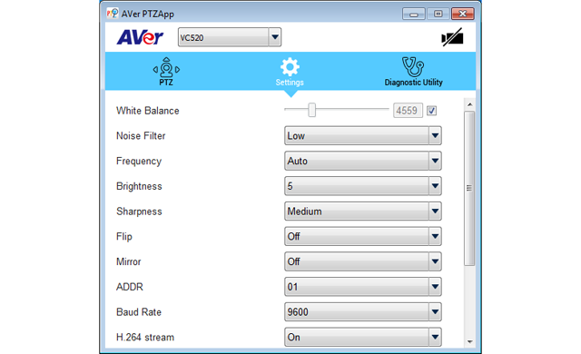
Accéder aux paramètres
Les paramétrages sont accessibles depuis une application Windows, nommée PTZApp. Cette application doit être installée sur le poste branché en USB à la caméra
PTZApp
Permet de gérer les paramétrages de la caméra

Slide 12
INTERRO SURPRISE !
1) Le paramétrage de la caméra VC520 se fait par l’intermédiaire du logiciel _______ .
2) Comment s’effectue la connexion entre la base audio et la caméra ?
USB
Ethernet
Micro USB
3) La caméra VC520 comporte un micro embarqué.
Vrai
Faux

